Slide 1

数学广角——找次品
找次品

Slide 2
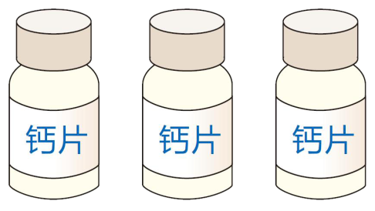
一、创设现实情境，生成问题
它们是一样的吗？

Slide 3
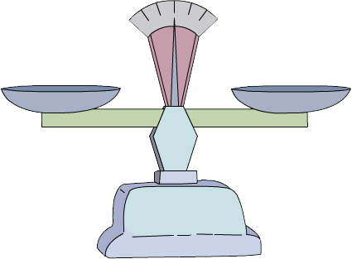
二、经历探究过程，领会找次品的基本思路
你会使用天平吗？如果天平平衡说明什么？
天平两边重量相等。

Slide 4

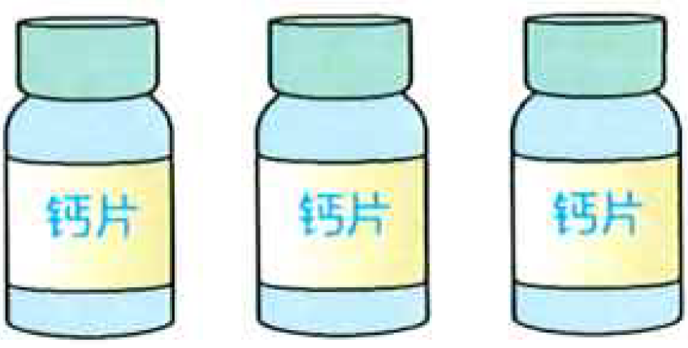
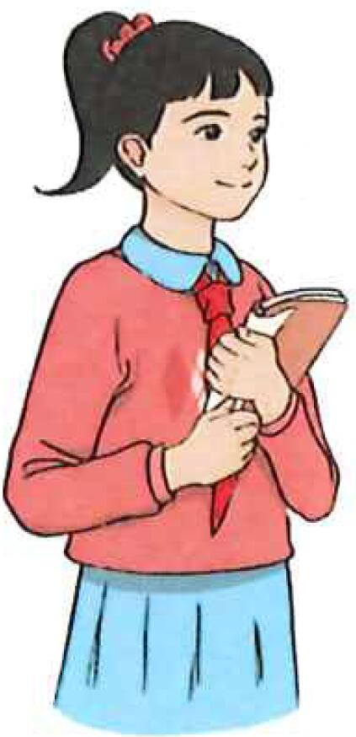
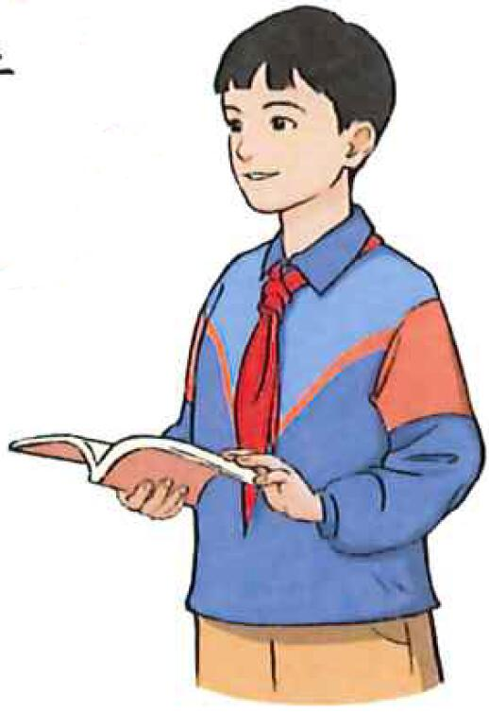
有3瓶钙片，其中1瓶少了3片，看作次品。你能设法把它找出来吗？
可以用天平称一称。
我用手掂了掂，掂不出来。

Slide 5
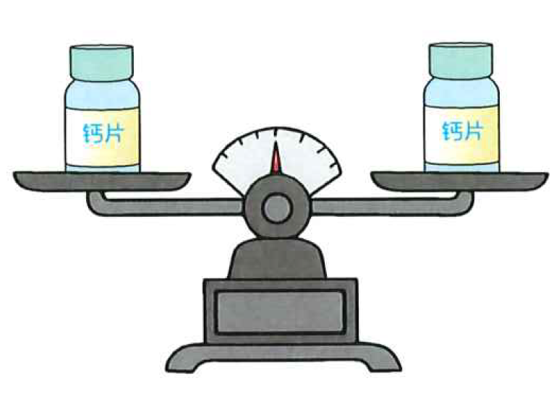
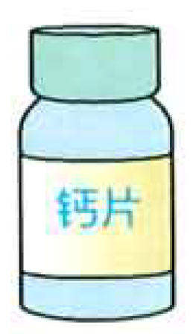
如果天平平衡，剩下的一瓶就是次品。
如果天平不平衡，哪瓶是次品？
轻的那瓶是次品。
1
需要称____次。

Slide 6
我们分别用数字卡片 、 、 代表这3瓶钙片。
1
2
3
平衡
， 是次品。
3
1
2
不平衡
，轻的是次品。
1
需要称____次。

Slide 7
思考：如果5瓶钙片中有1瓶是次品（次品轻一些），用天平至少称几次能保证找到次品？
“至少称几次能保证找到次品”是指
保证能找到次品的最少次数。

Slide 8
分成3份：
（2,2,1）
平衡， 是次品。
5
1
2
3
4
称2次。
不平衡，将轻的两瓶继续称。

Slide 9
分成3份：
（1,1,3）
平衡，继续称。
1
2
不平衡，轻的是次品。
称2次。
平衡， 是次品。
5
3
4
不平衡，轻的是次品。

Slide 10
分成5份再称：
（1,1,1,1,1）
分成4份再称：
（1,1,1,2）

Slide 11
如果5瓶钙片中有1瓶是次品（次品轻一些），用天平至少称几次能保证找到次品？
5（2,2,1）
5（1,1,3）
5（1,1,1,1,1）
5（1,1,1,2）
都是至少称2次就能保证找到次品

Slide 12

8个零件里有1个是次品（次品重一些）。假如用天平称，至少称几次能保证找出次品？
你打算怎样表示找次品的过程？

Slide 13
将探索的结果填入下表。
记录单
分成的份数 | 每份的数量 | 至少要称的次数
4 | （2,2,2,2） | 3
8
（1,1,1,1,1,1,1,1）
4
3
（3,3,2）
2
2
（4,4）
3

Slide 14
（1）表中哪种方法需要称的次数最少？
分成 3 份的时候需要称的次数最少，只需称 2 次。
（2）如果9个零件中有1个次品(次品重一些)，至少称几次能保证找到次品？是怎么称的？

Slide 15
（3）你能发现什么？用你发现的方法找出10个、11个零件中的1个次品（次品重一些），看看是不是保证找出次品的次数也是最少的。

Slide 16
三、探索归纳，发现一般规律
找次品的方法：
把这些物品分成3份，能平均分的就平均分，不能平均分的就使多的与少的相差1。

Slide 17
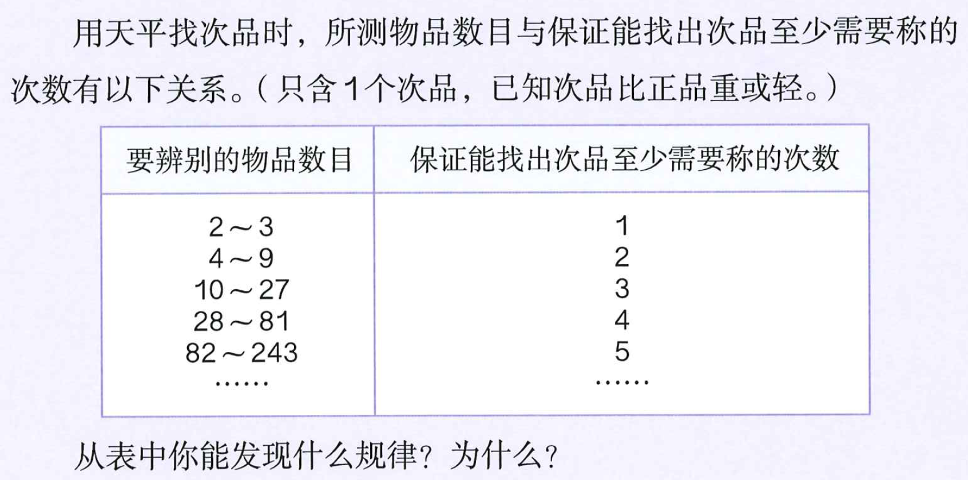
你知道吗？

Slide 18
规律：
小于或等于 3^{n} 个物体中有一个次品，至少需要称 n 次才能保证找出次品。

Slide 19
①有20个物品，其中有一个次品（已知次品比正品重或轻），保证能找出次品至少需要称几次？
因为9<20<27，即20<3³，所以只要称3次就可以了。
②要保证6次能测出次品，待测物品可能是多少个？
待测物品最少可能是244个，最多可能是729个。

Slide 20
四、实践应用，加深理解
1. 5瓶钙片中有1瓶是次品（轻一些)，完成下面找次品的过程。
【选自教材P114 练习二十七 第1题】
1
2
平衡。
不平衡，轻的是次品。
轻的
3
4
平衡，次品是______。
不平衡，轻的是次品。
2
至少要称______次。

Slide 21
2.有28瓶水，其中27瓶质量相同，另有1瓶是盐水，比其他的水略重一些。假如用天平称，至少称几次能保证找出这瓶盐水？
【选自教材P114 练习二十七 第2题】
至少称4次。

Slide 22
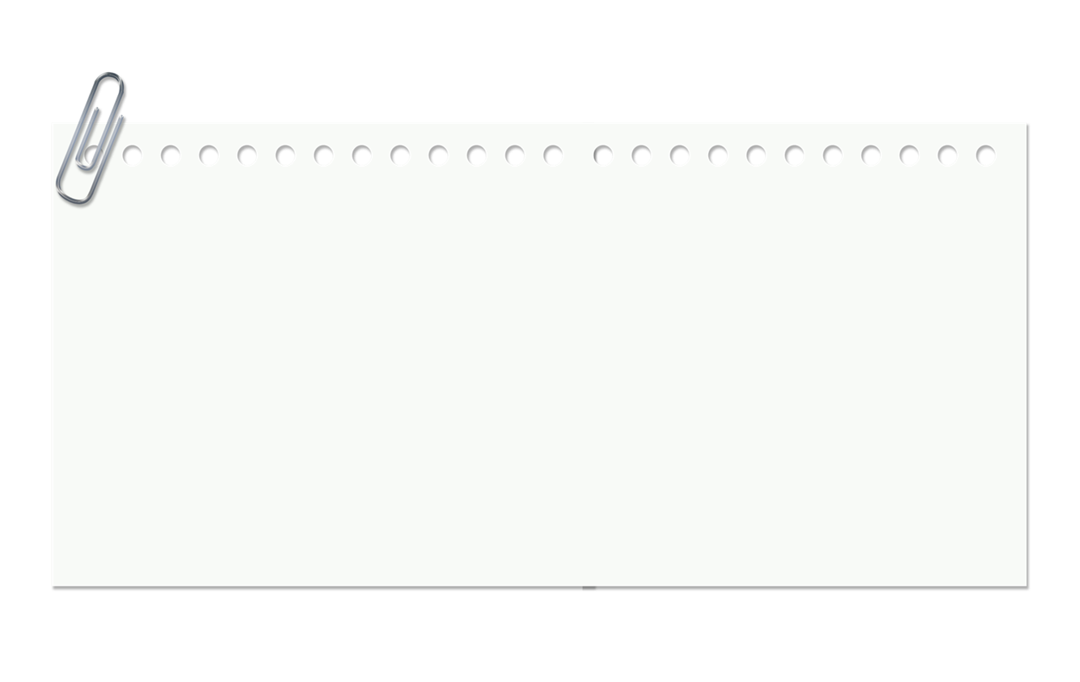
五、课堂小结
同学们，这节课就要结束了。 你今天学了些什么？学了今天的知识能帮我们解决什么问题呢？

Slide 23
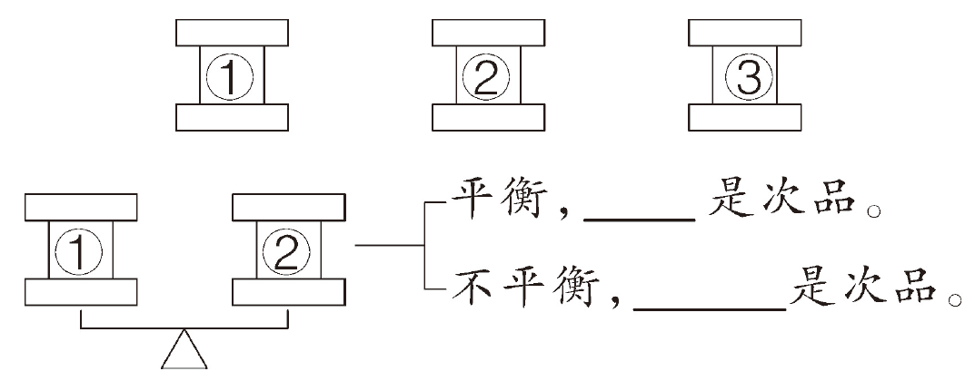
▶ 作业设计
一、有3个零件，其中1个是次品，比其他零件略重。假如用天平称，称几次能找出次品？请你完成下面找次品的过程。
1
称______次能保证找出次品。
③
重的
选自“状元成才路”系列丛书《创优作业100分》

Slide 24
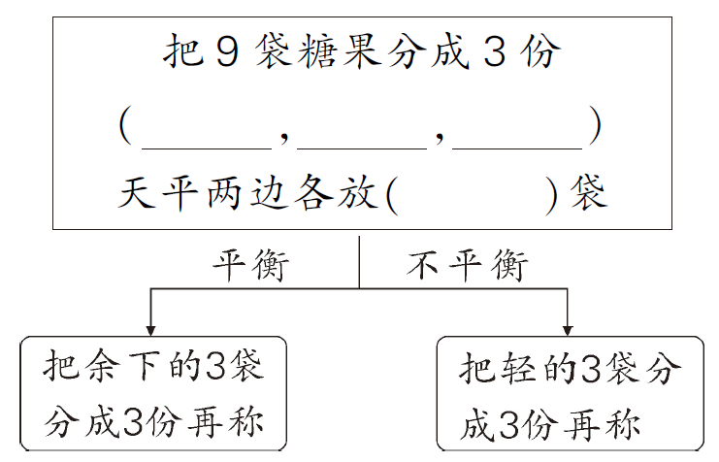
二、有9袋同一规格的糖果，其中有1袋少了1颗。假如用天平称，至少称几次能保证找出这袋糖果？完成下面找的过程。
3
3
3
至少称______次能保证找出这袋糖果。
2
3
选自“状元成才路”系列丛书《创优作业100分》

Slide 25
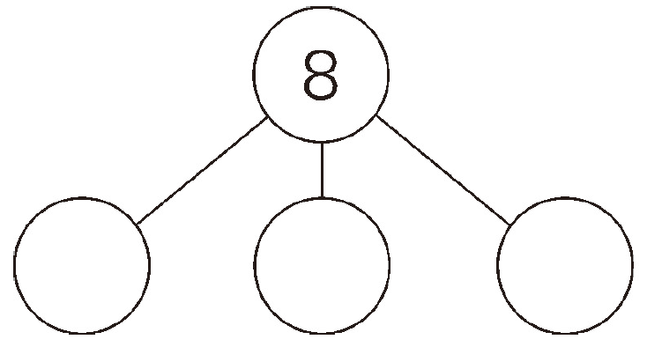
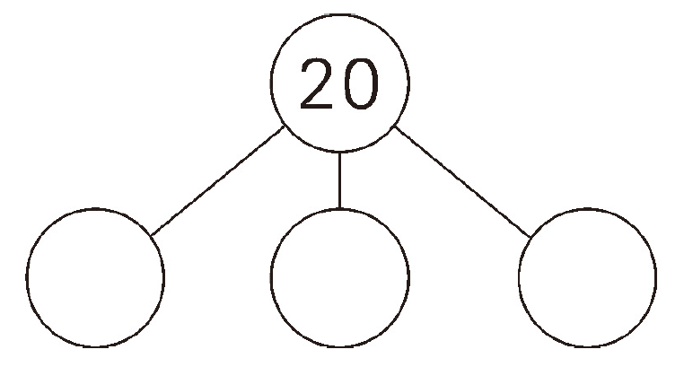
三、用天平找次品（只有1个次品）时，把下面数量的物品分成3份，使称的次数最少。如何分？
3
3
2
7
7
6
选自“状元成才路”系列丛书《创优作业100分》

Slide 26
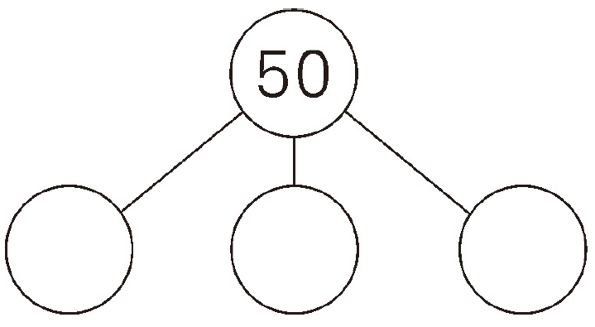
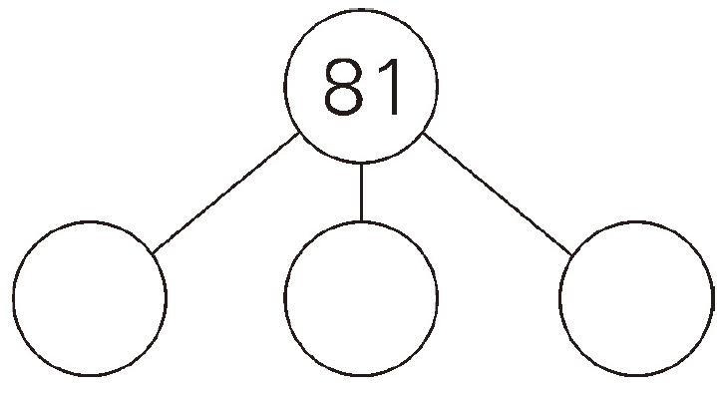
三、用天平找次品（只有1个次品）时，把下面数量的物品分成3份，使称的次数最少。如何分？
17
17
16
27
27
27
选自“状元成才路”系列丛书《创优作业100分》

